Slide 1
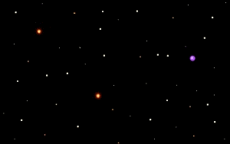


Slide 2
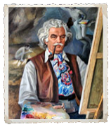





Slide 3
19 Aralık 1941 yılında Denizli’nin Buldan Kasabasında doğan sanatçı, ünlü ressam İbrahim ÇALLI’ nın ilk eşi olan Ayşe ÇALLI’ nın kızı Sara EKİNCİ’ den olan torunudur.
Yaşar ÇALLI, ilk ve orta öğrenimini Denizli’de tamamlamıştır. Dedesi İbrahim ÇALLI, Yaşar ÇALLI’nın İstanbul da eğitim almasını vasiyet etmiştir. Dedenin vasiyeti sadık dostu Dr. Esat MİNKARİ’ nin Yaşar’ ı mektupla İstanbul’a davet etmesi ve Yaşar’ ın 1960 yılının Eylül ayında akademi eğitimi almak üzere İstanbul’a gelmesi ile yerine gelmiştir.
Yaşar ÇALLI Dedesinden aldığı mirasın sorumluluğunun bilincinde 7 yaşından beri yürümektedir. Yaptığı bütün resimlerinde hem Dede hem Torunun özgürlüğü, doğallığı bir aradadır.
Yaşar ÇALLI Eylül 2003 yılından itibaren Resim çalışmalarına Ankara Emek Mahallesine bulunan kendisine ait atölyesinde devam etmektedir.

Slide 4
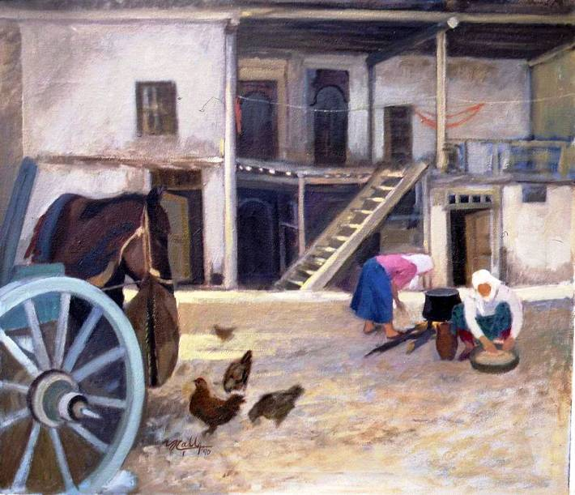

Slide 5
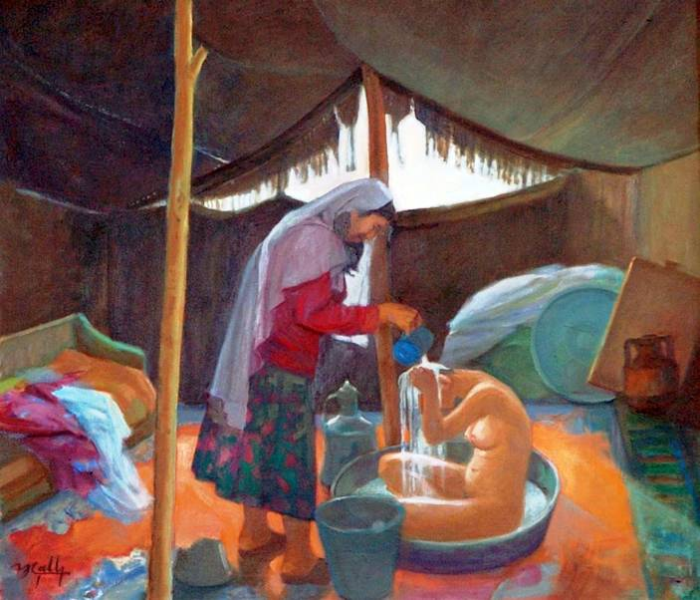

Slide 6
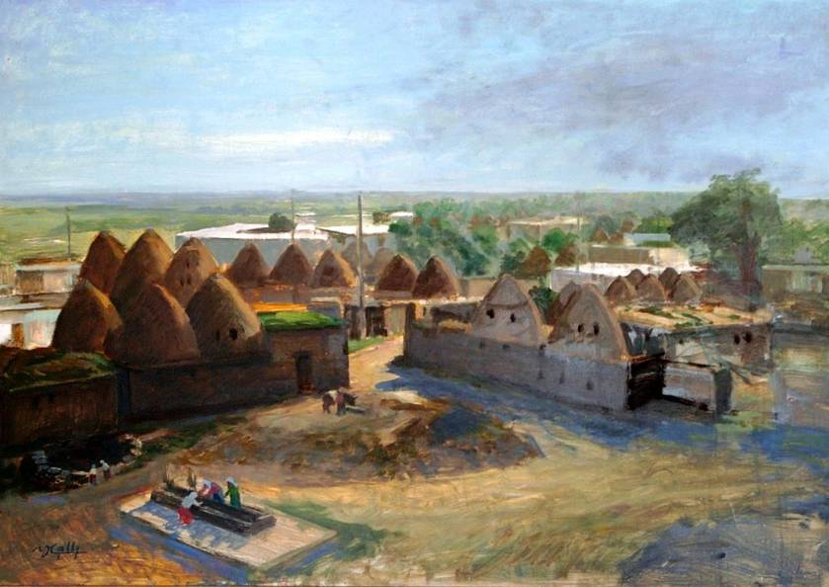
HARRAN

Slide 7
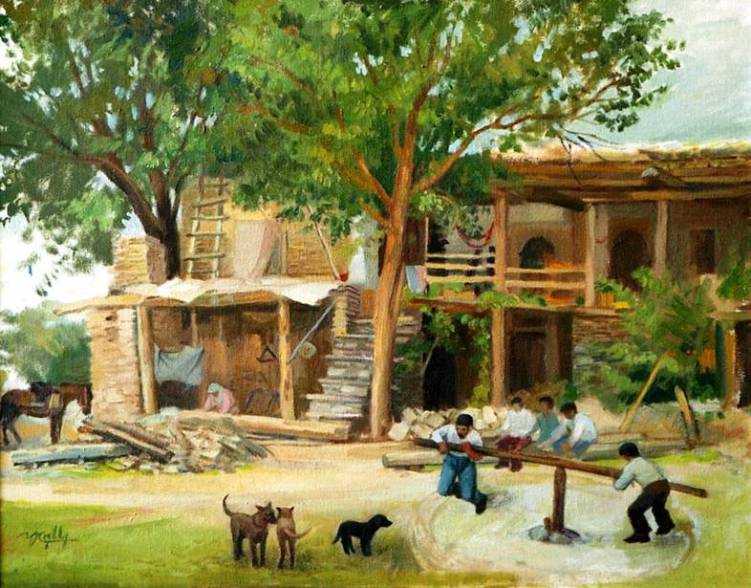

Slide 8
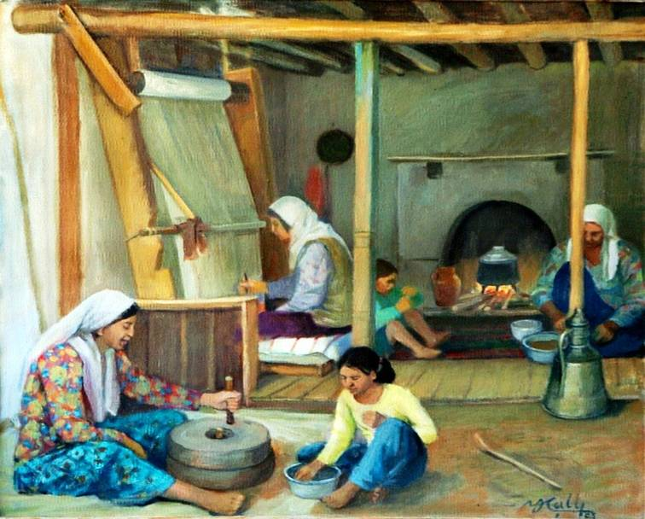

Slide 9
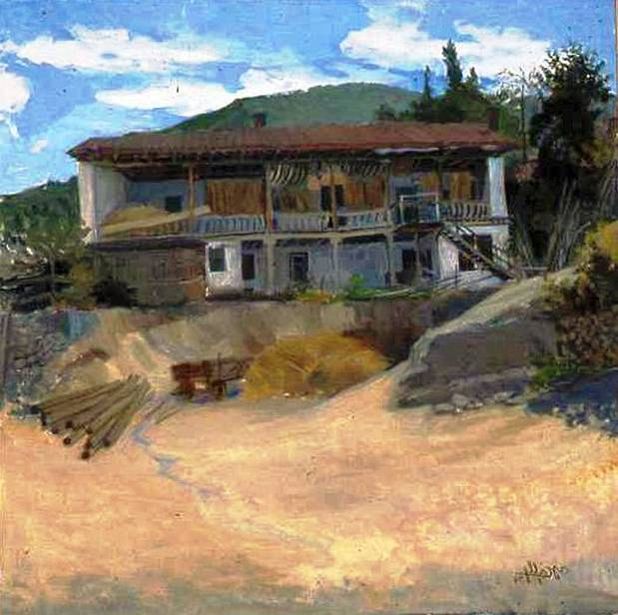

Slide 10
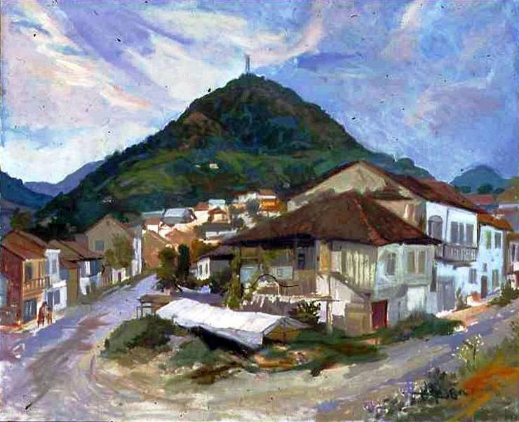

Slide 11
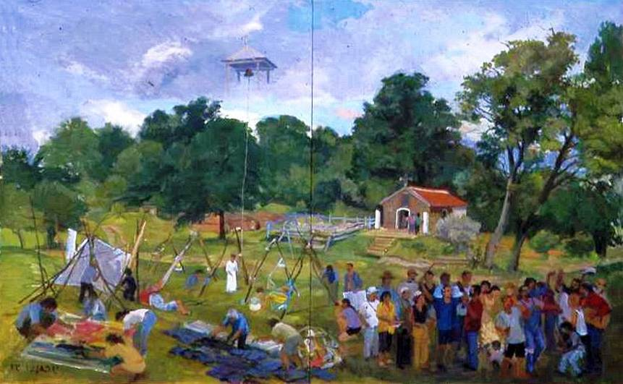

Slide 12
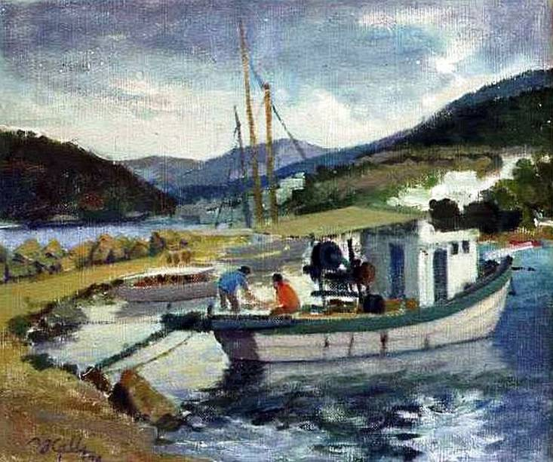
BALIĞA ÇIKMAYA HAZIRLANANLAR

Slide 13
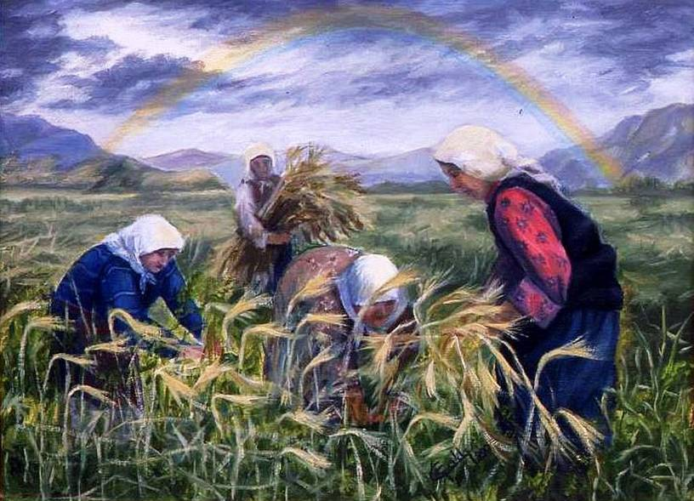

Slide 14
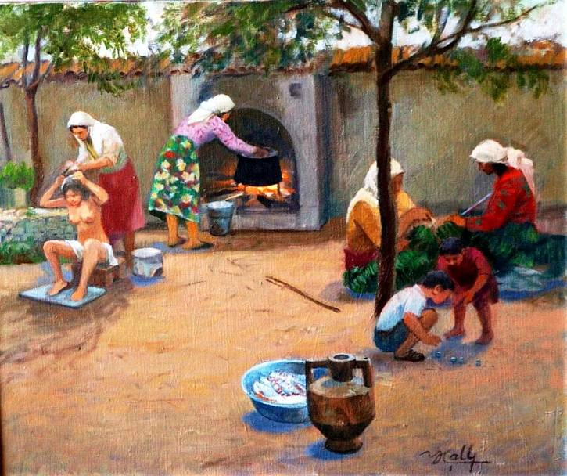
AVLUDA YAŞAM

Slide 15
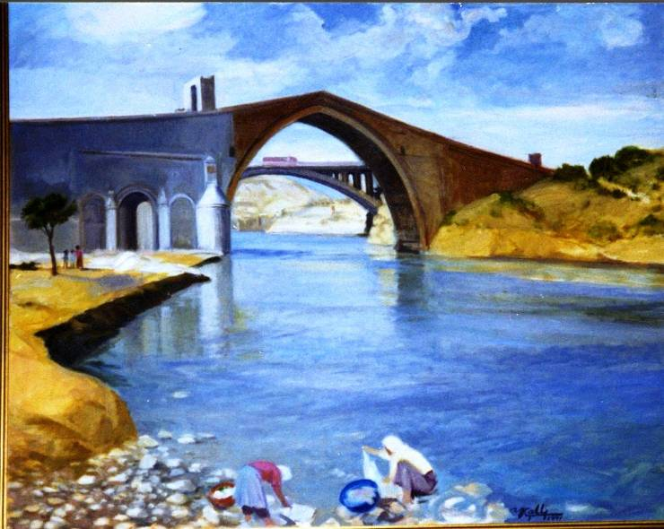
MALABADİ KÖPRÜSÜ

Slide 16
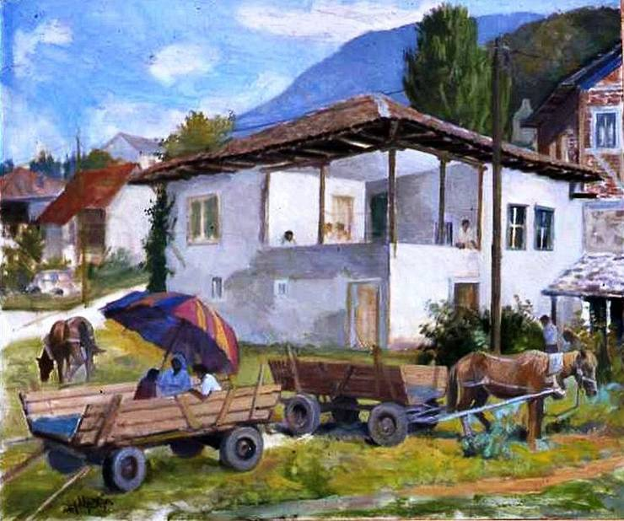

Slide 17
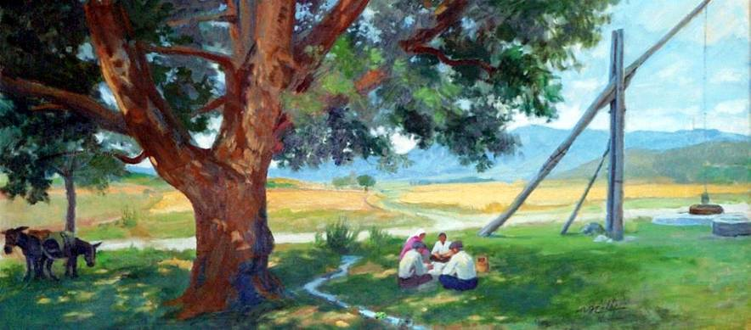
ÇINAR ALTINDA DİNLENME

Slide 18
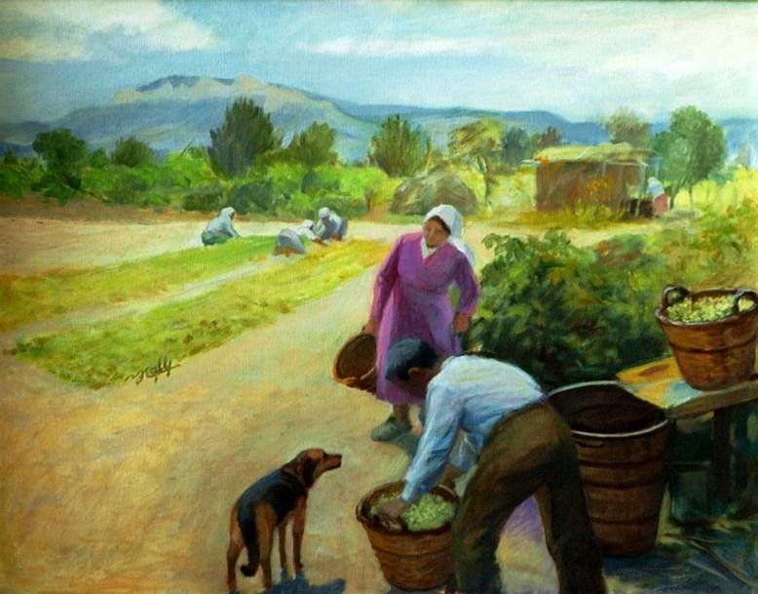
BAĞ BOZUMU

Slide 19
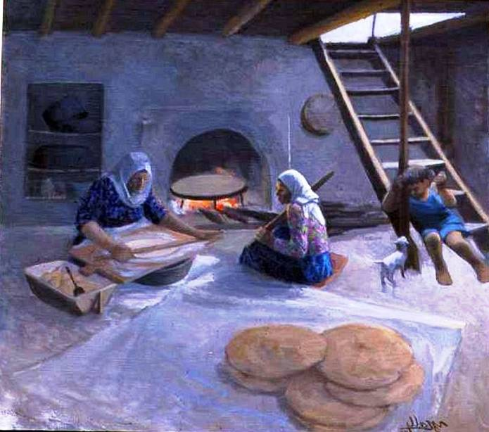
BAZLAMAYI BEKLEYEN

Slide 20
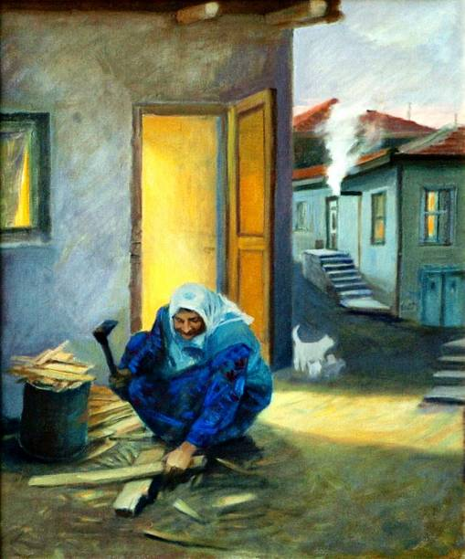

Slide 21
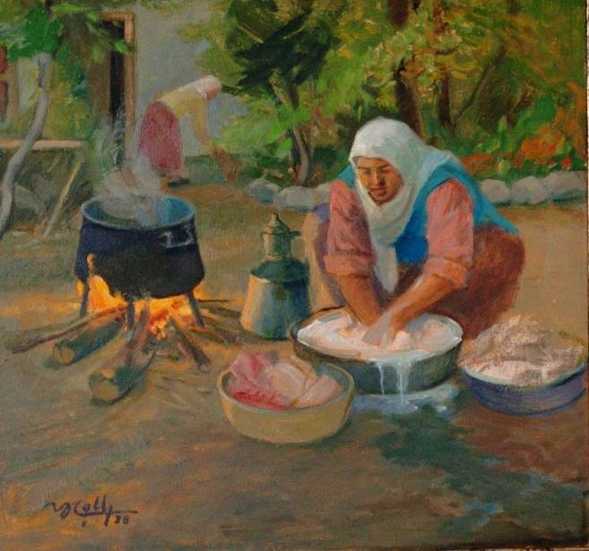

Slide 22
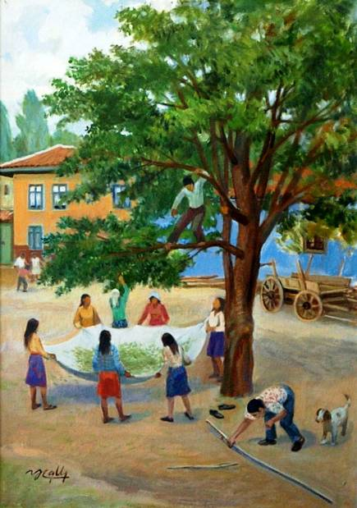
DUT TOPLAMA

Slide 23
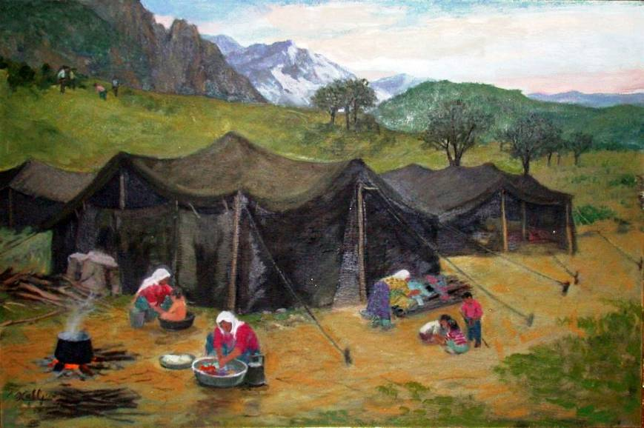
YAYLADA

Slide 24
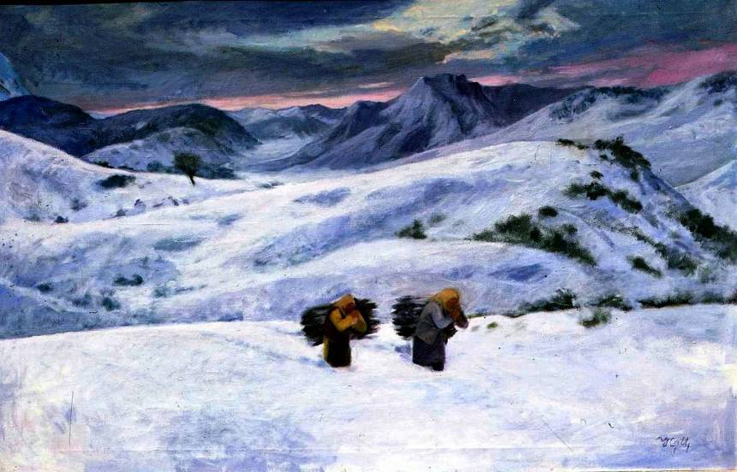
ODUNDAN GELENLER

Slide 25
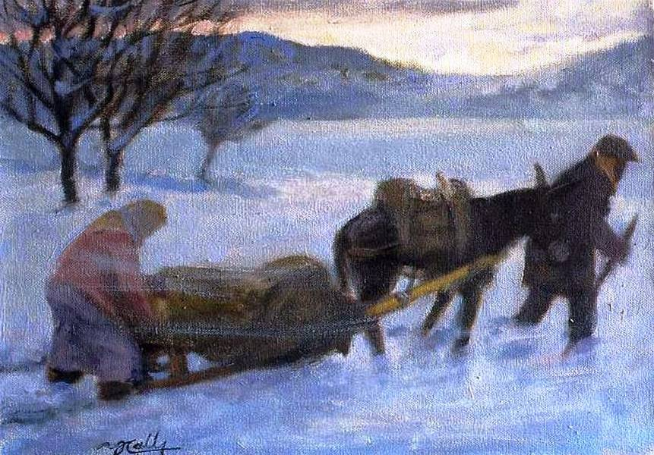

Slide 26
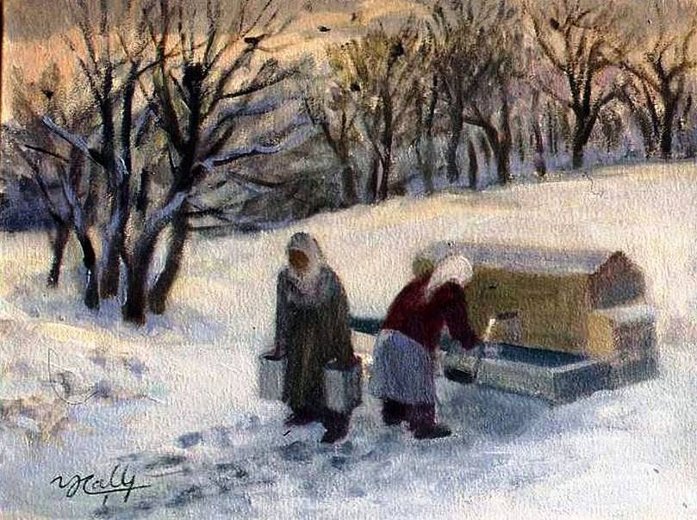

Slide 27
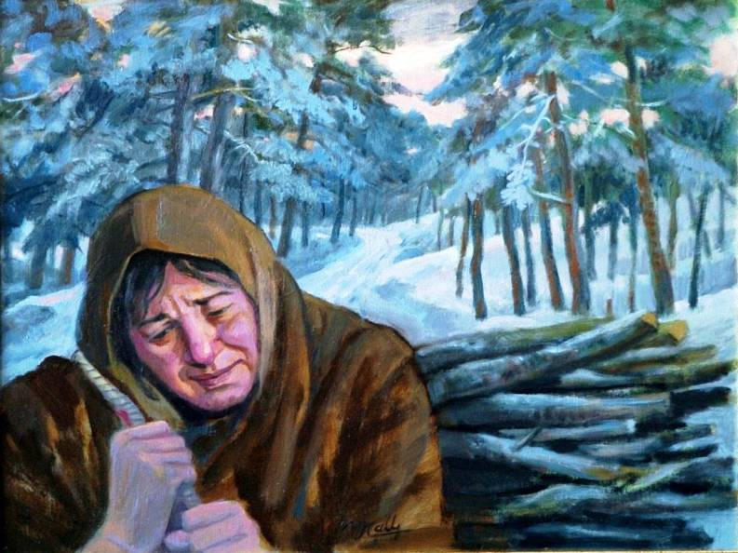
ODUN TAŞIYAN KADIN

Slide 28
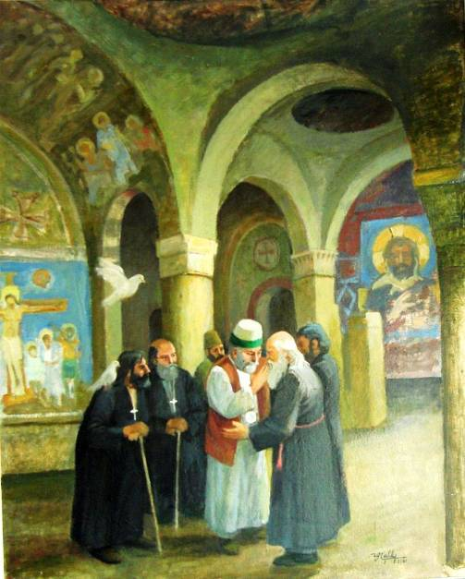

Slide 29
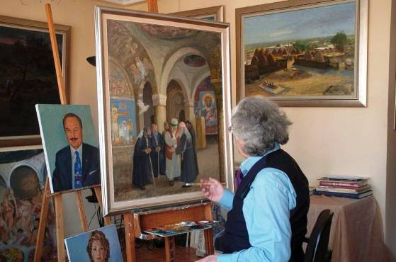


İletişim:
Yaşar Çallı – Ressam
yasarcalli.com.tr
yasarcalli@yasarcalli.com.tr
Emek Mh.75.sk. No:60/3
06510 ANKARA
Tel: 0312 212 31 65
Müzik : James Galway (flüt)-The Legendari Man With The Goden Flute / no:10)

